Slide 1

Analiza szczęścia na podstawie Diagnozy Społecznej
ADAM CZERWOŃSKI
BARTOSZ DZIWIREK
KRYSTIAN OKRĘGLICKI

Slide 2
WSTĘP

Slide 3
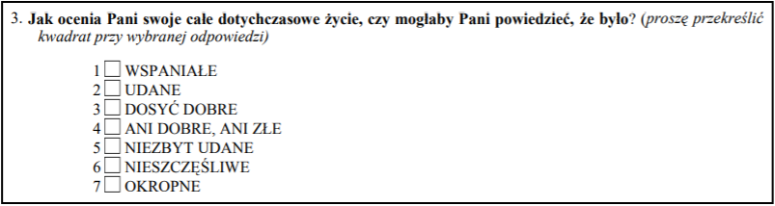
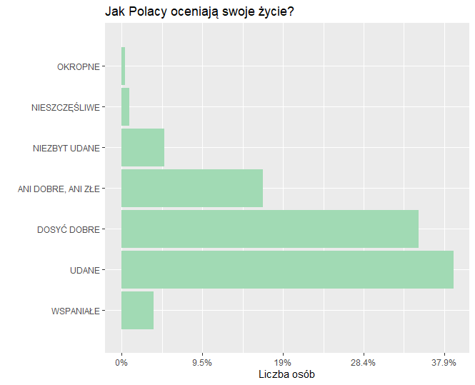

Slide 4
Zdrowie a szczęście

Slide 5
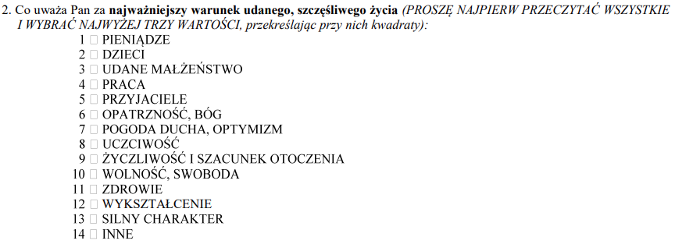
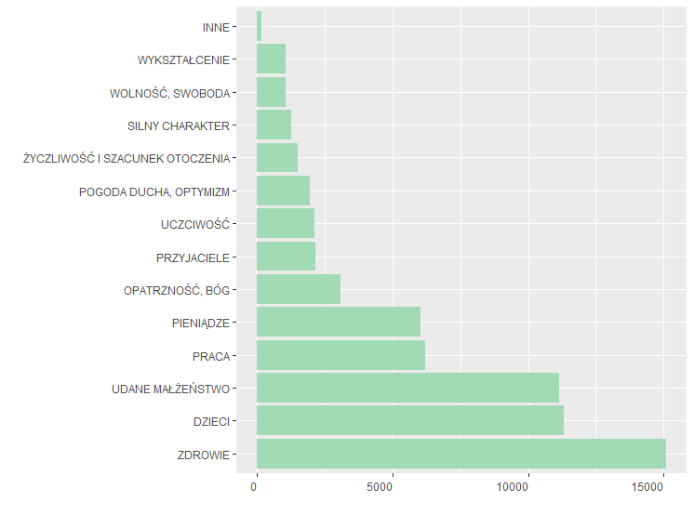

Slide 6
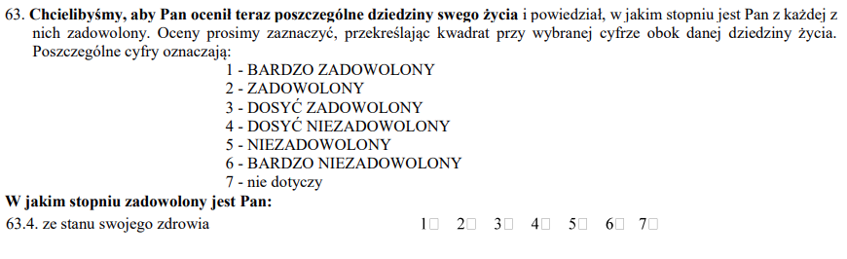

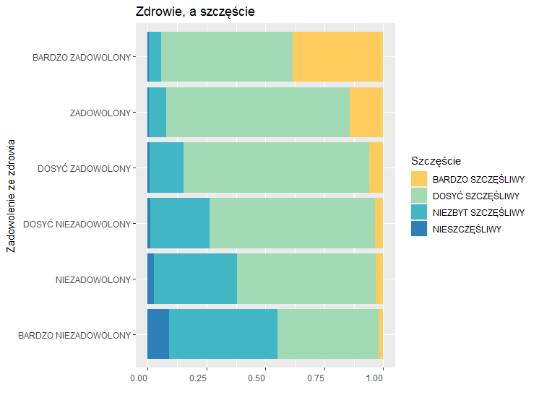

Slide 7
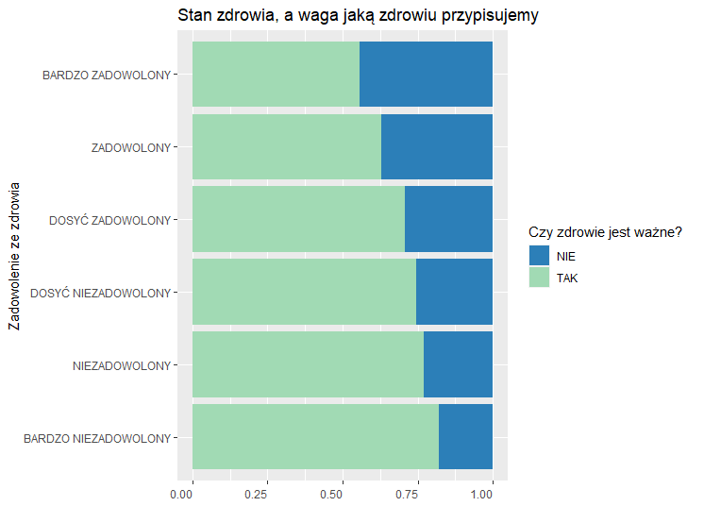

Slide 8
SZCZĘŚCIE A PIENIĄDZE

Slide 9
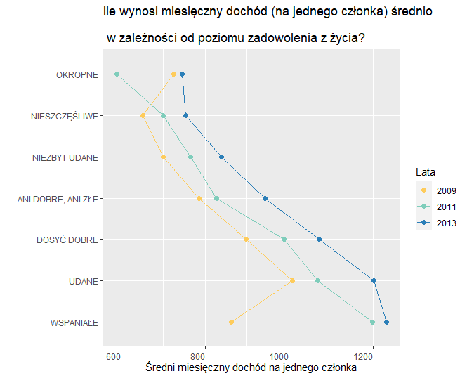

Slide 10
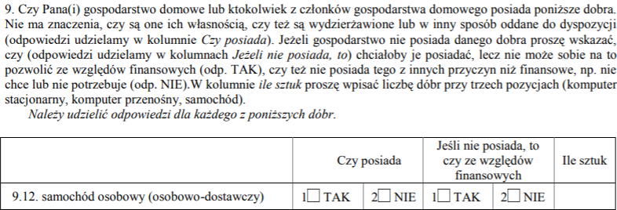
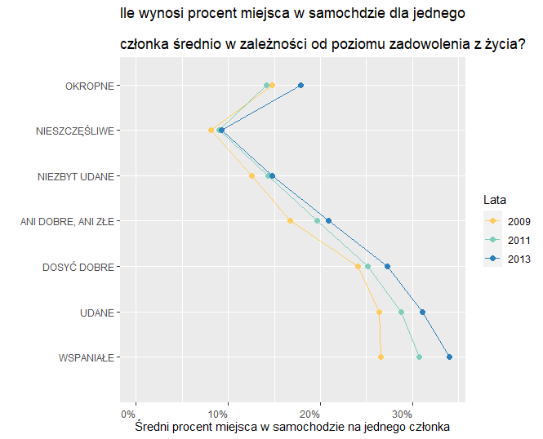

Slide 11
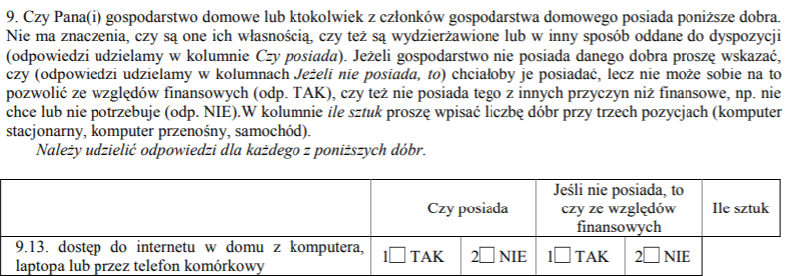
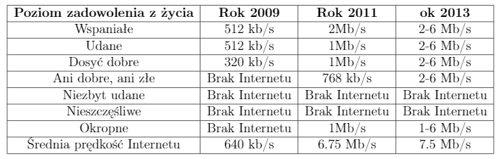

Slide 12
Nasze Poglądy
A Szczęście

Slide 13
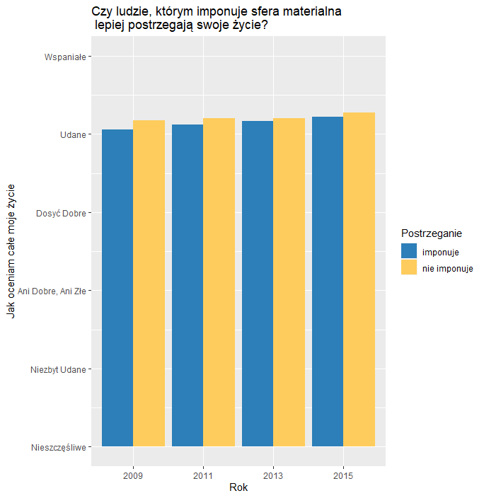
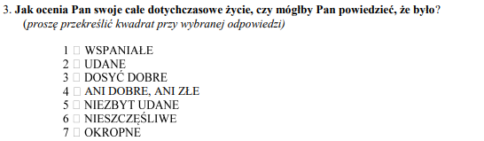
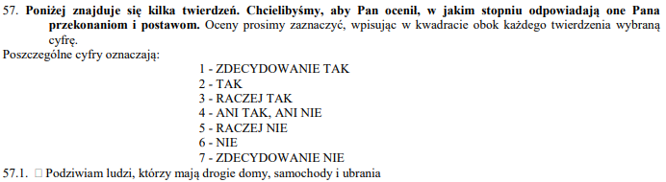
Wpływ Materializmu

Slide 14
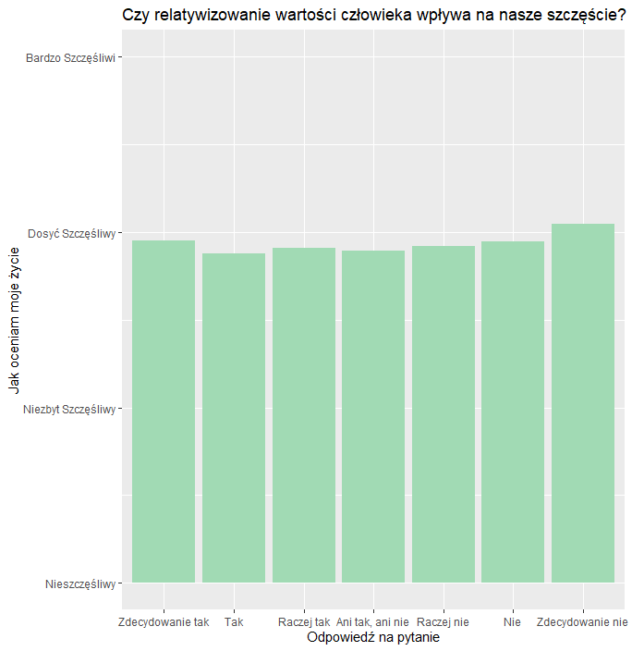

Jak postrzegamy innych ludzi

Slide 15
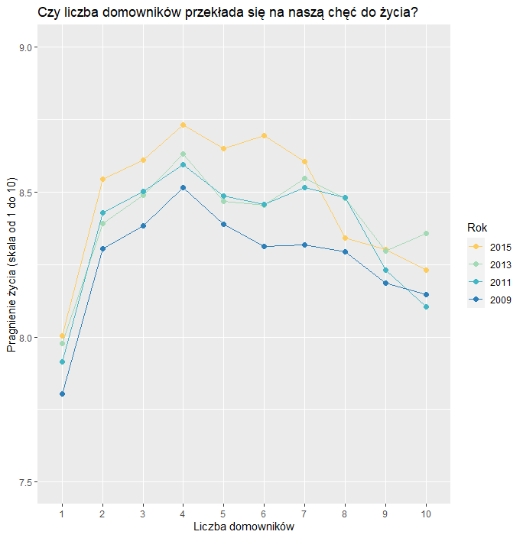
Jak nasz dom nas kształtuje

Slide 16
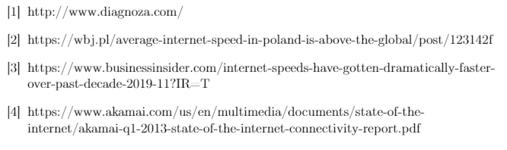
bibliografia

Slide 17
Dziękujemy za uwagę

